Slide 1
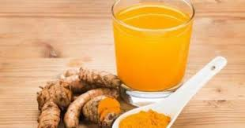
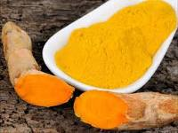
دور الكركم في تقوية المناعة وتاثيره الوقائي والعلاجي
إعداد الدكتور
حسين عنيد العمراني

Slide 2
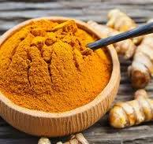
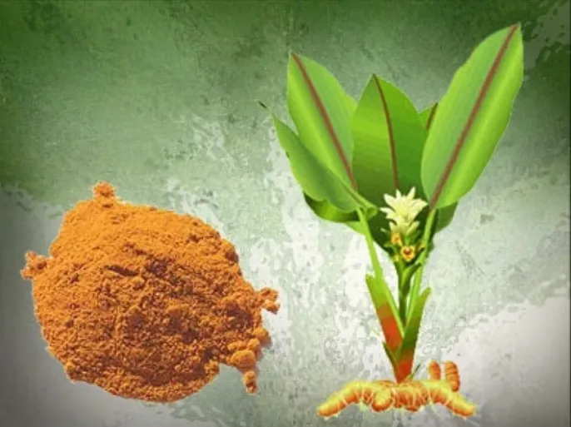
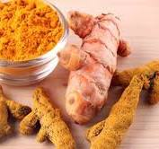

Slide 3
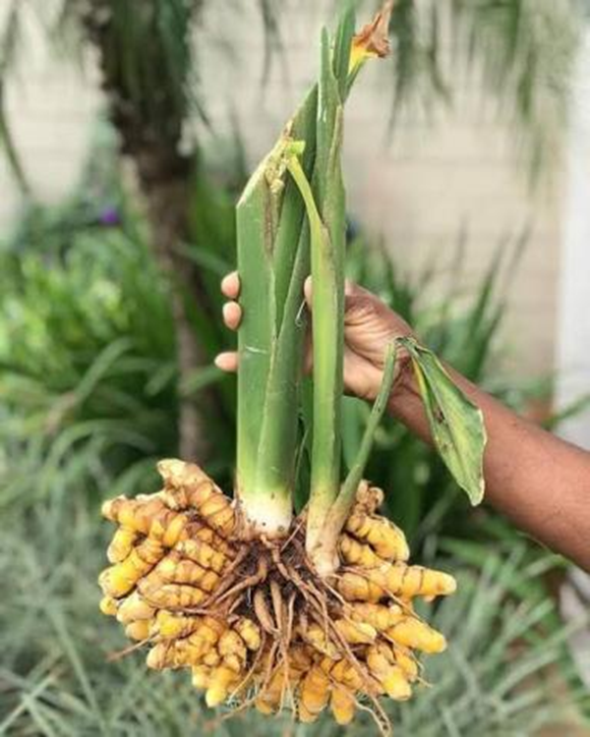

Slide 4
الكركم Turmeric Curcuma longa)) Zingiberaceae
من نباتات التوابل الطبية المهمة الذي أصبح من التوابل المتصدرة ان لم يكن على راسها في مطابخ العديد من الدول . وهو نبات عشبي معمر ينتشر بشكل واسع جنوب اسيا في البلدان كالهند وباكستان وبنغلادش وسيريلانكا واندونسيا وغيرها في هذه المنطقة
الجزء المهم في النبات هي الجذور والريزومات ، من ناحية الطعم حار وقابض لاذع ومر نسبيا ، يحتوي على مادة الكركمين ذات اللون الأصفر أو البرتقالي
له استعمالات عديدة كاستعمال خارجي في علاج الامراض الجلدية والدمامل والتورمات والاستعمالات الداخلية مغلي مع الحليب في حالة الاصابة بالبرد ، ويعد مقشع وموسع للاوعية ولامراض الكبد ، ومضاد مهم للالتهابات ( كونه يتمتع بخصائص عالية كمضاد أكسدة بسبب محتواه العالي من الفينولات وخصوصا Polyphenols) ، يستعمل ضد انتفاخ البطن وعسر الهضم

Slide 5
وقد تمت الموافقة في اوربا على استعمال النبات في حالة اضطرابات الجهاز الهضمي . وفضلا عن كون النبات استعمل لخفض السكر بالدم من خلال زيادة مستوى الانسولين ، وقد شاع استعماله في تعزيز النظام الدفاعي لتمتعه بمضادات الأكسدة ولذلك دراسات عديدة أثبتت فاعلية الكركمين المتعددة.
إذ له تأثيرات مضادة للأكسدة ومضادة للالتهابات ومضادة للسرطان ، وبفضل هذه التأثيرات ، يكون له دور مهم في الوقاية والعلاج من الأمراض المختلفة التي تتراوح بشكل خاص من السرطان إلى أمراض المناعة الذاتية والأمراض العصبية وأمراض القلب والأوعية الدموية والسكري والأمراض الجلدية.
فضلا عن الاستعمالات الغذائية في مجال التوابل وتلوين الاغذية ، لذا فهو نبات غذائي وطبي بذات الوقت وهذا مما زاد النبات أهمية وفائدة .
:

Slide 6
يحتوي مركب الكركم على الكربوهيدرات (69.4٪) ، والبروتين (6.3٪) ، والدهون (5.1٪) ، والمعادن (3.5٪) ، والرطوبة (13.1٪). جذور الكركم ،المطحونة ، تحتوي على الكوركومينويد( (curcuminoidsيؤلف الكركمين ( (Curcumin منه (77٪) ، ديميثوكسيكوركومين (DMC ، 17٪) ، وبيديميثوكسيكوركومين (BDMC ، 3٪) بالبرغم من تركيز الدراسات على الكركمين ، إلا إن مكونات الكركم الأخرى لها أيضًا أنشطة بيولوجية إذ توجد مركبات اخرى في الكركم monodemethylcurcumin curcumin glucuronide, curcumin monoglucoside curcumin diglucoside
Keto-curcumin allyl curcumin
.
.
يذكر أن الكركمين حساس للضوء ، وبالتالي يوصى بحفظ الكركم بعيدا عن الضوء أو محجوبا عنه . .
مــكــونــات الــكــركــم
:

Slide 7
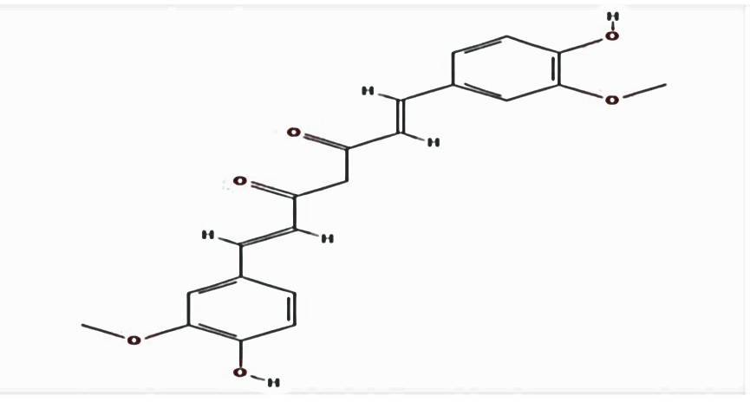

1,7-bis-(4-hydroxy-3- methoxyphenyl)-hepta-1,6-diene-3,5-dione or dipheruloylmethane . (C21H20O6)
:

Slide 8
تم تأكيد الكركمين كونه آمن من قبل منظمة الغذاء والدواء (FDA) وقد اختبرت احدى الدراسات على الاشخاص الاصحاء بتزويدهم 0.5 الى 12 غم من الكركمين ، ووجد أن تناول ما يصل الى 12 غم يوميا ليس له اي اثار ضارة على الافراد . توجد بعض المخاوف بشأن تثبيط بعض الإنزيمات التي تعمل في استقلاب أو تمثيل الدواء ، وخلب الحديد . ومع ذلك، يجب إجراء المزيد من الدراسات لاثبات ذلك و تذليلها .
احد المصادرأشار الى بعض الآثار الجانبية عند تناول0.5-12 غم التي لاتصل الى حد الضرر ويمكن تجاوزها وقد لا تحصل عند العديد من الناس كالإسهال والصداع والطفح الجلدي والبراز الأصفر.
الجرعة الآمنة(Safe and toxic dosage)

Slide 9
مخطط يبين مجمل الفوائد الوقائية والعلاجية للكركم
:

Slide 10
استعراض للدراسات المنفذة على الكركم في علاج الالتهابات المتسببة من امراض مختلفة وانواع من السرطان .
الفاعلية الوقائية والعلاجية للكركم ضد الالتهابات والسرطان وتقوية الجهاز المناعي

Slide 11
1- Colorectal cancer
1.44 g/day; 6 months a Reduced the number and size of polyps without any appreciable toxicity (16)
1.08 g/day; 10–30 days Improved body weight, reduced serum TNF-α, and induced p53 expression (18)
2- Pancreatic cancer 1.5 g/day; 6 weeks a Reduced the lipid peroxidation and increased GSH content in patients (19)
8 g/daya Safe and well-tolerated in patients (11)
Breast cancer 6 g/day; 7 day, every 3 weeksa Safe, well-tolerated, and efficacious (21)
3- Prostate cancer 0.1 g/day; 6 months a Reduced the serum PSA content in combination with isoflavones (22)

Slide 12
4- Cancer lesions 62 Ointment Produced remarkable symptomatic relief in patients with external cancerous lesions (26)
8 g/day for 3 months Improved the precancerous lesions (28)
2 g/day for 7 weeksa Well tolerated, but not efficacious (29)
1 g/day for 7 day Increased vitamins C and E levels, decreased MDA and 8-OHdG contents in the serum and saliva (30)
5- Head and neck cancer 2 tablets Decreased IKKβ kinase activity and IL-8 levels in the saliva (31)

Slide 13
في أمراض الالتهابات المختلفة
Inflammatory diseases
1- Ulcerative proctitis 1.1 g/day for 1 month + 1.65 g/day for 1 month
Significant reduction in symptoms as well as inflammatory indices in patients (32)
2- Inflammatory bowel disease ex vivo .Suppressed p38 MAPK activation, reduced IL-1β, and enhanced IL-10 levels in mucosal biopsies; suppressed
MMP-3 in colonic myofibroblasts (35)
3- Irritable bowel syndrome 0.072 and 0.144 g STE/day;
8 weeksc
Produced significant reduction in the prevalence of symptoms (36)
0.5 g in food Increased bowel motility and activated hydrogen producing bacterial flora in the colon (37)
4-Rheumatoid arthritis 1.2 g/day; 2 weeks Improved joint swelling, morning stiffness, and walking time (38)
0.5 g/day; 8 weeks Improved the RA symptoms in patients alone and in combination with diclofenac sodium (39)

Slide 14
5- Osteoarthritis 0.2 g/day; 3 months Efficacious in the management andtreatment of osteoarthritis (40)
1 g/day; 8 months Efficacious in the long-term management of osteoarthritis (41)
6-Postoperative inflammation 1.2 g/day; 6 day Exhibited superior anti-inflammatory property compared with phenylbutazone (44)
7-Gastric ulcer 1 g/day; 6–12 weeks Reduced ulcer formation after 12 weeks (45)
8- Peptic ulcer 3 g/day; 4 weeks Reduced ulcer formation (46)

Slide 15
دور الكركم Curcuma longa في تعزيز عمل الجهاز المناعي

Slide 16
أشار Chandra و Aggarwal (2007) الى التثبت في العقدين الماضيين بان الكركمين معزز مناعي قوي يمكنه تنشيط الخلايا التائية T cell) ) والخلايا البائية B cell) ) الالتهابية والعدلات والخلايا القاتلة الطبيعية والخلايا الشجرية .
كما يمكن أن يقلل الكركمين من التعبير عن السايتوكينات المسببة للالتهابات المختلفة بما في ذلك
TNF و IL-2 و IL-6 و IL-8 و IL-12 و Chemckines .
على الأرجح يؤثر الكركمين في الخلايا المناعية ويجعلها تنتج كميات قليلة من الانترولوكينات ، وذلك من خلال عدم نشاط عامل NF-Kb (وهذا عامل مهم في كبح نشاط الخلايا المناعية في افراز الانترولوكينات) مما يعني مناعة منظمة تعمل لصالح الجسم وعدم حدوث امراض مناعية ذاتية . ومن المثير للاهتمام أن الكركم يعٌزز استجابة الاجسام المضادة (يعني يشجع الاجسام المضادة للتعبير على الاجسام الغريبة أو مسببات الامراض أو ما تعرف بالانتجين) .
إن الاثار المفيدة للكركم في التهابات المفاصل والحساسية والربو يدل على قدرته في تعديل الجهاز المناعي لصالح الجسم .

Slide 17
بين Boroumand وآخرون (2018) أن الكركمين يمكن ان يؤثر بشكل كبير على كل من المناعة الذاتية والمكتسبة من خلال تعديل وظيفة الخلايا المناعية بما في ذلك الضامة والخلايا القاتلة الطبيعية والخلايا الشجرية (DCs) والخلايا التائية والبائية . إذ أن الكركمين يقوم بتنشيط تكاثر الخلايا التائية وزيادتها خلال المواجهة الأولية مع المستضدات التي تقدمها الخلايا المقدمة للمستضد .

Slide 18
احدى الدراسات المختبرية اجريت من قبل Kim وآخرون ( 2019 ) على الفئران بهدف معرفة تأثير الكركم في بعض الصفات المناعية ومنها خلايا (تي هيلٌبر) T FH وإنتاج الاجسام المضادة Ab) ) وخلايا
(CXCR5+B-cell lymphoma 6+ TFH cells and CD95+GL-7+ (GC) B cells)
وجد أن الكركمين قد زاد من انتاج الاجسام المضادة (Ab) وإنتاج أنواع من الاجسام المضادة (IgG1 ) و (IgG2b ) من خلال تنشيط خلايا B لانتاج هذه الاجسام المضادة ، وبذا يتبين الدور التنظيمي الإيجابي في وظائف خلايا T FH و GS ويمكن أن يكون الكركم مكملا مفيدا لتعزيز المناعة الخُلْطية .

Slide 19
تجربة أخرى أجريت على الجرذان لتقييم التأثير المناعي التنظيمي للكركمين في تليف الكبد المستحث بمادة CCl4 حيث قسمت الجرذان الى خمس مجموعات : الاولى حقنت بمحلول ملحي عادي والثانية بمحلول CCl4 والثالثة والرابعة والخامسة حقنت بمحلول CCl4 مع ثلاث جرع من من الكركمين 250 و 200 و 150 ملغم. كغم -1 .
بعد الفحوصات المناعية والتشريحية بينت النتائج بان السايتوكين او الانترلوكين من نوع IL-10 قد زادت في مجموعات الكركمين مقارنة مع مجموعة CCl4 بينما انخفضت السايتوكينات المؤيدة للالتهاب NF‐α وTGF‐1β وبشكل ملحوظ . وقد أيدت الفحوص التشريحية التأثير الإيجابي للكركمين إذ احتفظت تقريبا بالبنية الطبيعية لأنسجة الكبد في الجرذان المعاملة بالكركمين . وقد خلصت الدراسة بان الكركمين يثبط التليف الكبدي مع تنظيم الية الجهاز المناعي . Abo-Zaid وآخرون (2020) .

Slide 20
وقد تم تأكيد هذه النتائج من قبلXu وآخرون (2017) من خلال تجربة سريرية على 40 مريضا بسرطان القولون ، وبعد العلاج بالكركمين وجد أن الكركمين أدى الى قمع النسخ الجيني للـ forkhead box ( Fox3) وتقليل خلايا Th1 والتعبير عن (ℽ -INF)

Slide 21
وقد أشار Shafabakhsh وآخرون (2019) الى دراستين احدها على الفئران ،إذ تم تزويدها بالكركمين 100 ملغم . كغم-1 لمدة 72 ساعة وجد انخفاض في ترشح الخلايا التائية اللمفاوية الى الدماغ أي بقائها في مجرى الدم لاداء وظيفتها الإيجابية ، والدراسة الأخرى على الفئران أيضا ولكن زودت بالمركب Bisdemethoxycurcumin بنسبة 3 ملغم . كغم-1 ، إذ وجد زيادة في Intratumoral CD8+T-cell infiltration,IFN-γ وانخفاض في خلايا
Intratumoral myeloid-derived suppressor cells ( (وهي الخلايا الكابحة المشتقة من نخاع العظم وعند خفضها تنخفض خلايا Treg حتى تزيد خلايا T helper واهمية ذلك في تنظيم عمل الجهاز المناعي) .

Slide 22
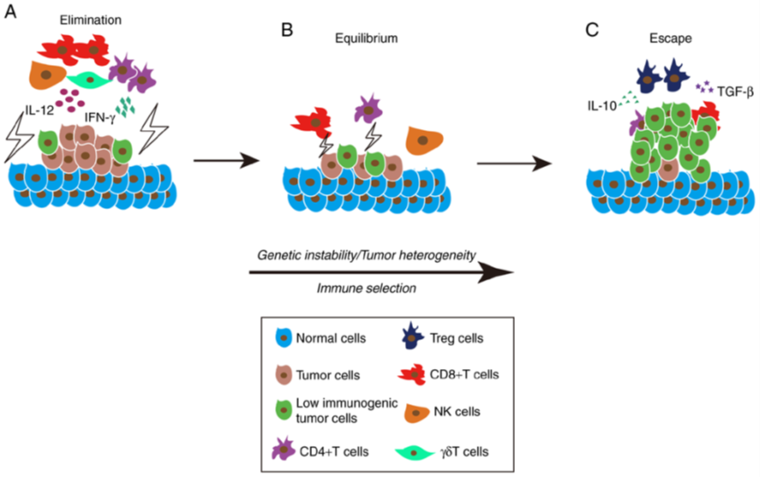

Slide 23
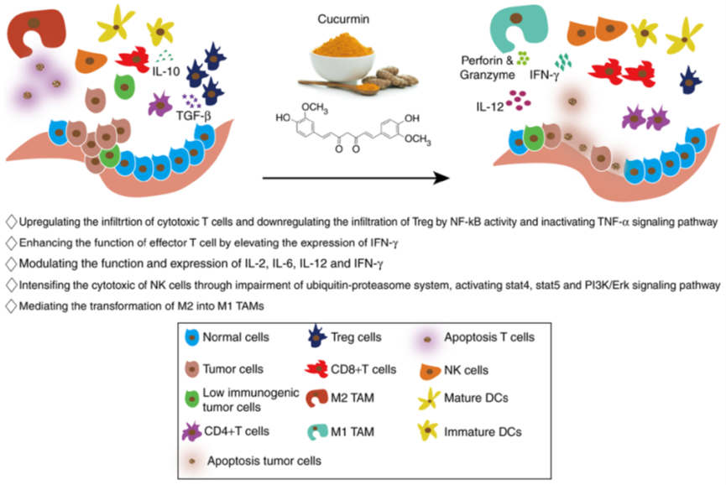

Slide 24
فاعلية الكركم Curcuma longa) ) ضد الفايروسات وفايروس COVID-19

Slide 25
لعل بعض الاطباء يعول في علاج الفايروسات على العلاج المركب من : العوامل المضادة للفايروسات والمضادات الحيوية والادوية المضادة للالتهابات . هناك العديد من الأدوية التي ذكرت في التجارب السريرية :
chloroquine, hydroxychloroquine, ivermectin, quinidine, artemisinin, remdesivir, azithromycin
من جانب آخر وفي سياق العلاج الوقائي تم تحديد العديد من مركبات الـ Polyphenols المستخلصة من المنتجات الطبيعية بأليات مختلفة ضد الفايروسات مثل :
1-استهداف تفاعلات معينة لمضيف الفايروس.
2-الدخول الفايروسي .
3-التكاثر والتجمع الفايروسي .

Slide 26
استنادا لذلك عُد الكركم أحد المنتجات الطبيعية( الذي يحتوي على كمية كبيرة من الـ Polyphenols )التي تم اختبارها على نطاق واسع لتأثيرها المضاد للفايروسات . فقد ظهر للكركم نشاط ضد مجموعة واسعة من الفايروسات بما في ذلك فيروس نقص المناعة (HIV ) وفايروس (HSV-2 ) وفايروس (HPV ) وفايروس الانفلونزا وفايروس التهاب الكبد (Hepatic virus ) فضلا عما ذكر من فوائد للكركم كمضاد للأكسدة والالتهابات والتورمات وغيرها .
بناءً على ذلك جاء في أحد المقالات أن البيانات الواردة من البلدان النامية المستهلكة للكركم بخصوص الوفيات المتسببة من كورونا منخفض جداً مقارنة مع الدول المتطورة ولديهم قواعد صارمة بخصوص جائحة 19- COVID .
احدى النتائج الحديثة أشارت الى أن الكركمين له امكانية مضادة لفايروس كورونا والتي يمكن مقارنتها مع الادوية المستعملة سريرياً .

Slide 27
بينت الدراسات أن SARS-CoV-2 (فايروس كورونا) يغزو الخلايا البشرية المضيفة من خلال مستقبل الغشاء Angiotensin Converting Enzyme 2(ACE2) membrane receptor
وهو موقع دخول الفايروس للخلية من خلال ارتباط Protein - s للفايروس بهذا المستقبل(ACE2 ) الموجودة في الغشاء واندماج الفايروس والتكاثر اللاحق للفايروس بالمضيف ( الخلية) .
في هذا السياق قيمت احدى الدراسات قوة ارتباط الكركمين مع بروتين الفيروس ووجد أن له صلة ارتباط جيدة ومماثلة للأدوية المرشحة ضد الفايروس وهي ivermectin ,azithromycin, remedesivir , quinidine ) )
وقد بينت أحد المصادر (2020) الاستراتيجيات المحتملة لدور الكركمين العلاجي:
1-عامل يثبط أو يمنع تفاعل الفايروس مع المضيف . (تأثير مباشر)
2- مخفف للاصابة من خلال دوره المضاد للالتهابات وتقليل الاجهاد التنفسي المتسبب من فايروس 19 COVID -

Slide 28
دراسة اخرى (2020) أظهرت تقارب ارتباط الـ Polyphenol مع مجال ربط المستقبلات(RBD) لبروتين S للفايروس من جانب وكذلك بمواقع الارتباط الفيروسي لمستقبل(ACE2) وبالتالي يعمل الكركمين كمثبط لدخول بروتين SARS-CoV-2 .
باحثين اخرين وضحوا استراتيجيات اخرى للكركمين في الحد من انتشار الفيروس وتكاثره في الجسم من خلال :
- احداث تغيرأو( تعديل) في الاشارات ما بين الخلايا والتي هي ضرورية لتكاثر الفايروس .
- التاثير المباشر على النسخ الخلوي والترجمة التي تخدم الفايروس أي التاثير على جينوم الفايروس نفسه وبالتاي الحد من تكاثره .
- ثبت أن الكركمين يمكن أن يحد من تركيب البروتين السطحي للفيروس مما يمنع دخول الفايروس وتكاثرة .

Slide 29
مجموعة من الباحثين درسوا تأثير الكركمين على تكاثر(نسخ) الفايروس عن طريق التحديد الكمي لعدد البروتينات السنبلية الموجودة في مزارع خلايا Vero E6 والمصابة بفيروس SARS-CoV. أظهرت نتيجتهم أن التأثير المثبط للكركمين في قيم EC50 كان أعلى من 10 ميكرومتر عند تكاثر SARS-CoV .
علاوة على ذلك (2018) دُرس تأثير الكركمين على تصنيع حامض RNA السلبي باستخدام PEDV (كنموذج أو موديل لفيروس كورونا).
أظهروا أن الكركمين يمكن أن يمنع PEDV عند خطوة التكاثر والتناسخ . أي أن الكركمين يمكن أن يمنع تكاثر الفيروس. هذا الدليل يدعم الدور المحتمل للكركمين كعامل واعد مضاد للفيروسات.

Slide 31
من المعلوم أن فايروس كورونا يؤدي الى اعراض تنفسية حادة نتيجة اصابة الخلايا الظهارية (alveolar epithelial cells) )هذه الأعراض تكون أكثر وضوحا في المرضى الذين يعانون من أمراض القلب والأوعية الدموية. وقد يكون هذا بسبب حقيقة أن ACE2 يتم التعبير عنه بشكل أكبر في المرضى الذين يعانون من أمراض القلب والأوعية الدموية مقارنة بالأشخاص غير المصابين بأمراض القلب والأوعية الدموية. نظرًا لأن ACE2 يعمل كمستقبل لـ SARS-CoV-2 .
لذا فان تنظيم مستقبلات الانجوستين(ACE2) ) وتقليل ضغط الدم يكون مفيدا في تقليل الاضرار الناجمة من الاصابة بفايروس كورونا عند مرضى القلب والاوعية القلبية. .
احدى الدراسات المنفذة على الفئران أظهرت أن الكركمين يقلل بشكل كبير من متوسط ضغط الدم الشرياني ويحسن من واقع التليف القلبي من خلال تنظيم مستقبلات الانجوستين للنوع الاول والثاني . .
في الجرذان ايضا ثبت ان الكركمين يقلل من الالتهاب والانسجة الميتة في عضلة القلب والحد من عامل تنخر الورم والانترولوكين 6 ( tumor necrosis factor-alpha and interleukin-6 ) فضلا عن دور الكركمين الخافض من ترشح الخلايا المناعية والوسائط المسببة للالتهابات في خلايا الأوعية الدموية.
دور الكركمين في الضرر الناتج من SARS-CoV-2 (COVID-19 ) في مرضى القلب والأوعية القلبية

Slide 32
هناك زيادة في حدوث إصابة الكلى الحادة بعد الإصابة بـ COVID-19 ، والتي قد تكون بسبب وجود SARSCoV-2 ، أو عوامل الالتهاب ، أو التأثير التآزري لهذين العاملين على الكلى. لقد ثبت أن المرضى الذين يعانون من إصابة مسبقة في الكلى لديهم معدل وفيات أعلى (2020)
يتم التعبير عن ACE2 بشكل كبير في الكلى. يمكن أن يؤدي انخفاض مستوى الإنزيم المحول للأنجيوتنسين 2 وزيادة تعبير إنزيم ACE2 إلى تلف كلوي في مرضى السكري. يشير هذا إلى أن مثبطات الإنزيم المحول للأنجيوتنسين يمكن أن يكون لها تأثير ضار محتمل أثناء إدارة عدوى بالـ COVID-19
أظهرت احدى المصادر أن الكركمين يمكن أن ينظم بشكل محتمل ACE2 و ACE2 mRNA ، مما يؤدي إلى تحسين تدفق الدم الكلوي ، وله تأثير محتمل مضاد للتليف في الكلى في مرضى السكري من النوع 2 2018)) ومن المحتمل أن يقلل الكركمين من التليف الكلوي عن طريق قمع الالتهاب الناجم عن انخفاض مستويات MCP-1 و NF-κB و TNF-α و IL-1β و COX-2 و cav-1.
وبالتالي ،
يمكن أن يكون الكركمين مفيدًا لعلاج التهاب الكلى المصاحب لـ COVID-19 .
تأثير الكركمين في اضرار الكلى المصاحبة للـ COVID-19

Slide 33
التأثير التداخلي للكركم أو الكركمين مع الأدوية أو استقلاب الدواء
لقد بين Bahramsoltani وآخرون (2017) تأثير الكركمين المتزامن مع بعض الادوية يمكن أن يؤدي الكركمين إلى التغييرات في الحركية الدوائية مثل التغييرات في Cmax و AUC عند استخدامها بشكل متزامن مثل أدوية القلب والأوعية الدموية ومضادات الاكتئاب ومضادات التخثر والمضادات الحيوية وعوامل العلاج الكيميائي ومضادات الهيستامين. تشمل الآليات الأساسية لهذه التفاعلات تثبيط إنزيمات السيتوكروم (CYP) والبروتين السكري. وقد ذكر المصدر ذاته بأنه لا توجد سوى تجربة سريرية واحدة أثبتت وجود تغيير كبير في الأدوية عند الاستخدام المتزامن مع الكركمين مما يشير إلى الحاجة إلى مزيد من الدراسات البشرية . .
Kocher وآخرون (2015) ذكر بوجود آراء مختلفة في هذا الجانب ، ففي الوقت يمكن أن يؤثر الكركمين على عمل بعض الانزيمات خلال حركة الدواء بالجسم أو التمثيل الغذائي ، ولكن من جانب آخر ذكر أن ليس للكركمين أي آثار ضارة على النشاط الدوائي . وقد يكون السبب في ذلك لان الدراسات أولية في هذا الجانب وتحتاج الى مزيد من الدراسات وخصوصا السريرية لاثبات ذلك .

Slide 34
تعد الافلاتوكسينات (AFB1) مركبات سامة توجد عادة كملوث في طعام الإنسان بسبب قدرتها على إحداث الإجهاد التأكسدي واعاقة عمل معظم الإنزيمات المضادة للأكسدة، لذا أجريت تجربة من قبل A Alm-Eldeen وأخرون (2015) استعمل فيها الشاي الأسود والكركمين ودورهما في في السمية التي يسببها AFB1 في كبد الفئران كونهما يمتلكان نشاطًا قويًا مضادًا للأكسدة ، الذي يحمي الخلايا والأنسجة من الإجهاد التأكسدي، ، إذ تم تقسيم الفىران الى ثمان مجموعات : ثلاثة عوملت يزيت الزيتون والكركمين والشاي الأسود ، وثلاث مجموعات عوملت بالـ ) AFB1750 ميكروغرام / كجم من وزن الجسم) مع الشاي الأسود والكركمين (200 مجم / كجم من وزن الجسم) كلا لوحده والشاي الأسود والكركمين معا ، ومجموعتين عوملت بالمادة AFB1 والـ Control (من دون معاملة) وبعد 90 يوما خلصت النتائج يما يلي :
انخفاض كبير في إنزيمات مضادات الأكسدة وزيادة معنوية في بيروكسيد الدهون وبيروكسيد الهيدروجين في الفئران المعاملة بـ AFB1. في المقابل ، لوحظ تغييرات جذرية في المؤشرات الحيوية لوظيفة الكبد وإصلاح التشوهات النسيجية في هيكل الكبد. في معاملات مستخلص الشاي الأسود أو CMN ، ولكن كان التحسن أكثر وضوحًا عند استخدام كل من الكركمين والشاي الأسود معًا.
تعظيم تاثير الكركمين بالتداخل مع بعض المنتجات النباتية

Slide 35
تجربة أخرى كانت حول التأثير التآزري للكركمين مع مركب طبي طبيعي وهو piperine وفاعليتهما ضد الأجهاد التأكسدي في الرئة بسبب ( benzo(a)pyrene (BaP ، تم المعاملة بالكركمين (100 مجم / كجم من وزن الجسم) أو piperine (20 مجم / كجم من وزن الجسم) ، وبالجمع بين الاثنين ولمدة أسبوع. بينت النتائج : بالبنزو (أ) البيرين زيادة مستويات( lipid peroxides (LPO) ومحتوى البروتين الكاربوني (PCC) وما يترتب على ذلك من انخفاض في مستويات مضادات الأكسدة الانزيمية superoxide dismutase (SOD), catalase (CAT), glutathione reductase (GR), glutathione peroxidase (GPx).
في حين زادت مستويات مضادات الاكسدة ويشكل ملحوظ عند المعاملة بالكركمين ، ولكن الزيادة كانت أكثر وضوحًا عند استخدام البيبيرين كمساعد مع الكركمين . ، مما يشير اهمبة التأثير التآزري للبيبرين والكركمين معا (Sehgal وأخرون ، 2011) .
تعظيم تاثير الكركمين بالتداخل مع بعض المنتجات النباتية

Slide 36
أشارت عدد من المصادر والدراسات الى دور الكركم في التقليل من الأضرار الناجمة عن التهاب الجهاز التنفسي والرئة . فقد بينت Venkatesan وآخرون (2007 ) أن الكركمين لديه مجموعة واسعة التأثيرات الوقائية و الخصائص العلاجية من الأمراض المختلفة من الاختبارات العديدة على حيوانات المختبر حول التليف الرئوي وأظهرت هذه الدراسات أن الكركمين يخفف من إصابة الرئة والتليف الناجم عن الإشعاع وأدوية العلاج الكيميائي والمواد السامة والعديد من الدراسات تدعم دورًا الكركمين الوقائي من مرض الانسداد الرئوي المزمن ، وإصابة الرئة الحادة ، ومتلازمة الضائقة التنفسية الحادة ، والربو التحسسي ، والإجهاد التأكسدي. مما يعطي فكرة واضحة عن أهمية النبات وعلاقته مع مرضى الرئة .
وقد أيدت Lelli وآخرون (2017) هذه التأثيرات المتعددة الاتجاهات للكركمين من خلال التأثير التنظيمي للعوامل التي دورا في الالتهابات مثل (NF-kB) أو السايتوكينات مثل (IL6, TNF-alpha ) أو الانزيمات مثل (MMPs) هذه العوامل قد تكون ذات صلة بالعديد من الأمراض الرئوية مثل الربو أو مرض الانسداد الرئوي المزمن المزمن ومتلازمة الضائقة التنفسية الحادة والتليف الرئوي . وقد أشار المصدر الى معلومة مفادها استخدام المواد المساعدة أو جزيئات الكركمين النانوية لتحقيق الفائدة الأكبر من استخدام الكركمين بحالته الطبيعية .
علاقة الكركمين مع امراض الرئة والجهاز التنفسي

Slide 37
من خلال تجربة قام بها Sun وآخرون (2009) على الفئران ، إذ تم تزويدها بجرعتين من الكركم (50 و200 ملغم. كغم-1) ومجموعة زودت بالـ ( dexamethasone (DXM , وقد بينت النتائج أن المعاملة بالكركم (200 ملغم. كغم-1) و DXM أدت إلى التقليل من فرط نشاط العامل النووي kB و السيتوكينات الالتهابية و الميلوبيروكسيديز( myeloperoxidase ) و malondialdehyde .
ذلك يظهر أن الكركمين يخفف من إصابة الرئة الحادة ، ربما من خلال التقليل من الإجهاد التأكسدي وتثبيط التعبير عن العامل النووي kB و السايتوكينات الالتهابية .
علاقة الكركمين مع امراض الرئة والجهاز التنفسي

Slide 38
من خلال ما تقدم من استعراض الدراسات الخاصة بنيات الكركم نستنتج الاتي :
1- تعدد استعمالات النبات على المستوى الغذائي والطبي فهو يجمع بين الغذاء والدواء .
2- توفر جذور النبات المطحونة على مدار السنة ورخص ثمنها (متوفر وقليل الكلفة) .
3- يتمتع بنسبة عالية من الأمان ضمن مدى (4- 12 غم. يوم-1) .
4- يتمتع بمرونة عالية من حيث طريقة الاستعمال (كشراب دافىء أو كتوابل مع طعام المائدة خصوصا وهو يحسن الطعم أو يعبا في كبسولات متوفرة في مخازن بيع الأدوية عند تناوله بشكل مباشر في حالة ضعف الشهية خصوصا لدى المرضى) .
5- يتمتع النبات بخصائص عالية كمضاد للالتهابات كونه مضاد أكسدة قوي .
الاسـتنتـاجـات

Slide 39
6- نيات الكركم معروف لذوي الاختصاص من النباتات المتصدرة في الوقاية من أخطر الامراض (السرطان) ومعالجته والذي يعد من اقوى الأمراض التي يواجهها الجهاز المناعي .
7- لم تثبت العديد من الدراسات دور الكركم في تقوية الجهاز المناعي فحسب بل وتنظيمه ، وهذا يمثل جدار الصد الأول للأمراض ولاسيما جائحة العصر ( كورونا) .
8- تبين مما سبق أن للكركم دور كبير في مواجهة فيروس كورونا ( COVID 19) المباشر من خلال التنافس مع الفيروس على مواقع الارتباط الموجودة على سطح الخلايا (المضيفة) وبالتالي يؤدي الى منع الاسنتساخ الخلوي للفيروس .
والمواجهة غير المباشرة من خلال العمل على تقليل الاعراض الجانبية من المرض مثل الاجهاد التأكسدي وعوامل الالتهابات كما تبين .
بناءً على ذلك نوصي باعتماد النبات للاختبارات المختبرية والسريرية (لاحقاً) كأحد النباتات المهمة في تقوية الجهاز المناعي وتقليل تاثير الالتهابات( ومن الله نستمد العون والتوفيق )
الاسـتنتـاجـات

Slide 40
*Ahmad, R. S., M. B. Hussain ., M. T. Sultan ., M. S. Arshad ., M. Waheed., M. A. Shariati ., S. Plygun and M. H. Hashempur Biochemistry, Safety, Pharmacological Activities, and Clinical Applications of Turmeric: A Mechanistic Review. 2020. Hindawi .Evidence-Based Complementary and Alternative Medicine. Volume , Article ID 7656919, 14 pages.
*Akbar, Shahid .2020. Handbook of 200 Medicinal Plants pp 781-807.
*Gupta, S. C., S. Patchva and B. B. Aggarwal . 2012. Therapeutic Roles of Curcumin: Lessons Learned from Clinical Trials . The AAPS Journal, Vol. 15, No. 1.
*Hewlings, S. J. and D. S. Kalman. 2017. Curcumin: A Review of Its’ Effects on Human Health (MDPI) Foods, 6, 92.
*Kocaadam, B. and N .Sanlier. 2017. Curcumin, an active component of turmeric (Curcuma longa), and its effects on health. Critical Reviews In Food Science and Nutrition . Vol. 57, no. 13, 2889–2895 .
الــمـــصـــــــــــــــــادر

Slide 41
*Manoharan, Y., V. Haridas., K. C. Vasanthakumar. S. Muthu., F. F. Thavoorullah., P. Shetty . Curcumin. 2020. a Wonder Drug as a Preventive for COVID19 Management . Ind J Clin Biochem . 35(3):373–375 .
*Marcos AssisTurmeric against Covid-19: too much of a coincidence? Preprint.April.2020. ttps://www.researchgate.net/publication/341029881.
*Das S., S. Sarmah., S. Lyndem, AS. Roy. 2020.An investigation into the identification of potential inhibitors of SARS-CoV-2 main protease using molecular docking study. J Biomol Struct Dyn.;13:1–11.
*Praditya D., L. Kirchhoff., J. Bru¨ning., H. Rachmawati., J .Steinmann., E. Steinmann. 2019. Anti-infective properties of the golden spice curcumin. Front Microbiol.;10:912.
المصادر

Slide 42
*Cheng, Y., Luo, R., Wang, K., Zhang, M., Wang, Z., Dong, L., … Xu, G (2020). Kidney disease is associated with in-hospital death of patients with COVID-19. Kidney International, 97, 829–838.
*Li, X., Fang, Q., Tian, X., Wang, X., Ao, Q., Hou, W., … Bai, S. (2017). Curcumin attenuates the development of thoracic aortic aneurysm byinhibiting VEGF expression and inflammation. Molecular Medicine Reports, 16(4), 4455–4462. https://doi.org/10.3892/mmr.2017.7169.
*Ting, D., Dong, N., Fang, L., Lu, J., Bi, J., Xiao, S., & Han, H. (2018). Multisite inhibitors for enteric coronavirus: Antiviral cationic carbon dots based on curcumin. ACS Applied Nano Materials, 1(10), 5451–5459.
*Wen, C.-C., Kuo, Y.-H., Jan, J.-T., Liang, P.-H., Wang, S.-Y., Liu, H.-G. Lee, S.-S. (2007). Specific plant terpenoids and lignoids possess potent antiviral activities against severe acute respiratory syndrome coronavirus.
Journal of Medicinal Chemistry, 50(17), 4087–4095.
*Xu, X., Cai, Y., & Yu, Y. (2018). Effects of a novel curcumin derivative on the functions of kidney in streptozotocin-induced type 2 diabetic rats. Inflammopharmacology, 26(5), 1257–1264. https://doi.org/10.1007/ .
.
المصادر

Slide 43
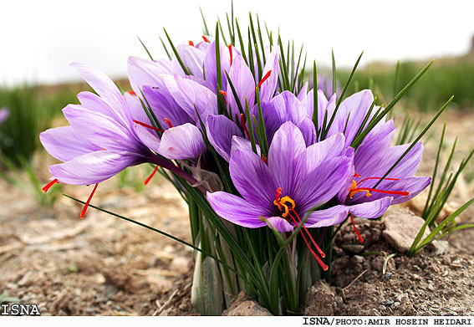
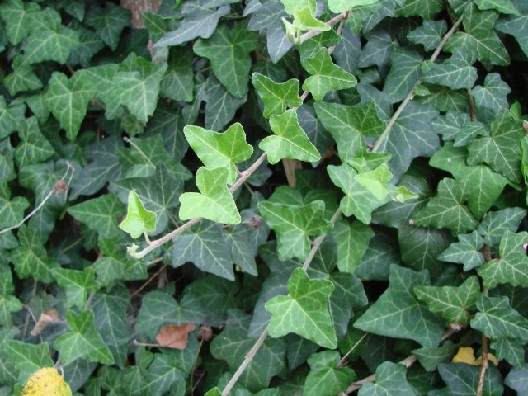
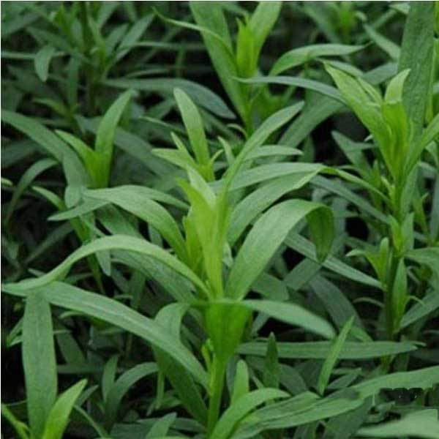
وشكراً لحسن اصغائكم
شكرا لحسن الاصغاء

